Slide 1


陽光能源集團電子報
2020年第二十六期

Slide 2

搶市場、抓項目、保資金、練內功 —— 03

Slide 3

搶市場、抓項目、保資金、練內功
——集團公司2020年上半年工作總結會報道
為了更好地總結集團公司各單位2020年上半年責任狀工作的完成情況，制定好下半年的工作計劃。7月23日上午9點，集團公司2020年上半年工作總結會議在集團辦公樓二樓西側會議室召開。會議由總經理主持，集團各單位中層以上管理人員參加了此次會議。
會上，首先由各專業公司、各中心總經理匯報上半年重點工作、亮點工作、不足及改進措施，並對下半年工作的開展思路及具體舉措做了詳細說明。隨後，總經理做重要講話。講話首先對集團上半年運營情況，包括產量情況、責任狀完成情況、利潤實現情況做以概述，對2020上半年亮點工作做了四點總結，對存在問題壹壹指出，並詳細部署了下半年工作。在布置下半年工作時，總經理提出了四個關鍵詞，即“搶市場、抓項目、保資金、練內功”。

Slide 4
要求全體員工要認清形勢、堅定信心、牢記方針，為公司發展不遺余力。講話最後，總經理要求全體員工必須要有強烈的緊迫感和足夠的危機意識，搶市場、抓項目、保資金、練內功，腳踏實地盡責履職。讓我們為集團公司實現全年最終盈利目標而努力，為集團成立 20 周年獻禮！
總經理講話後，董事長做重要講話。講話分為五個方面：壹、清醒認識下半年的特殊形勢。市場需求不小、有訂單沒利潤、會出現搶裝潮、有斷檔。二、堅持數壹數二的原則。對標先進，現階段我們要牢記的數據。三、打造陽光能源品牌，維護陽光能源良好聲譽。研發品保中心要做好企業對外宣傳工作，大尺寸不是唯壹的標準，大功率壹定是總趨勢，我們壹定要推 600+的概念。四、共同創造、共同分享。從上半年經營結果看，集團公司完成了上

Slide 5
半年的責任狀目標。五、認真貫徹落實。通過認真貫徹落實本次會議精神、總經理的講話精神與布置的工作，在各自崗位努力工作，在 20 周年大慶到來之際，我們要創造陽光能源的再次輝煌、實現陽光能源的全面復興！
就在我司半年總結會召開同時，我國首個火星探測器“天問壹號”，搭載90度折疊供電太陽能板由長征五號運載火箭，在中國文昌航天發射場發射！火箭成功將探測器送入預定軌道，開啟火星探測之旅，邁出了我國行星探測第壹步！“聚力願景目標，直面風險挫折，在篤定前行中成就事業”不只是中國航天人的精神，也是陽光人的精神，相信在全體員工的共同努力下，陽光能源燦爛美好的願景將指日可待!

Slide 6
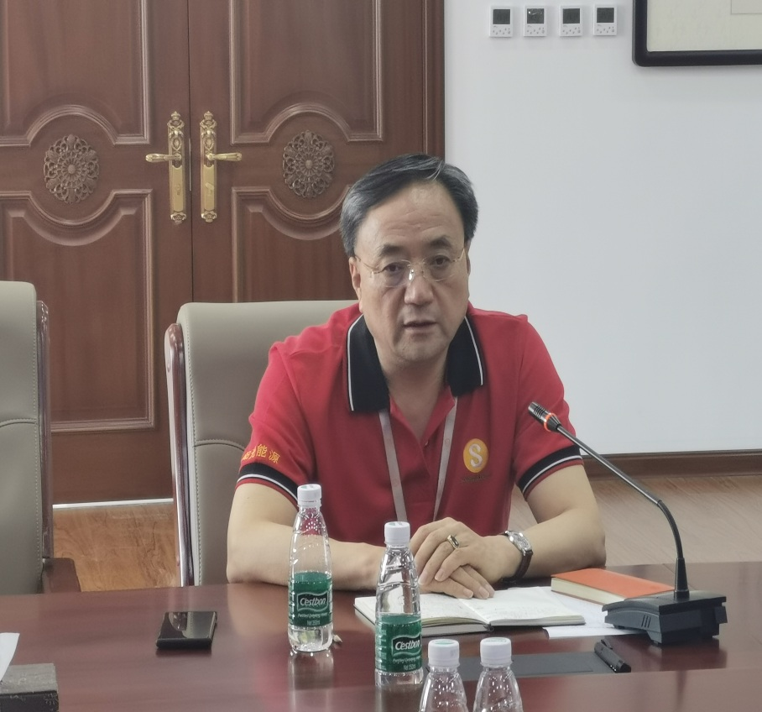
董事長做重要講話

Slide 7
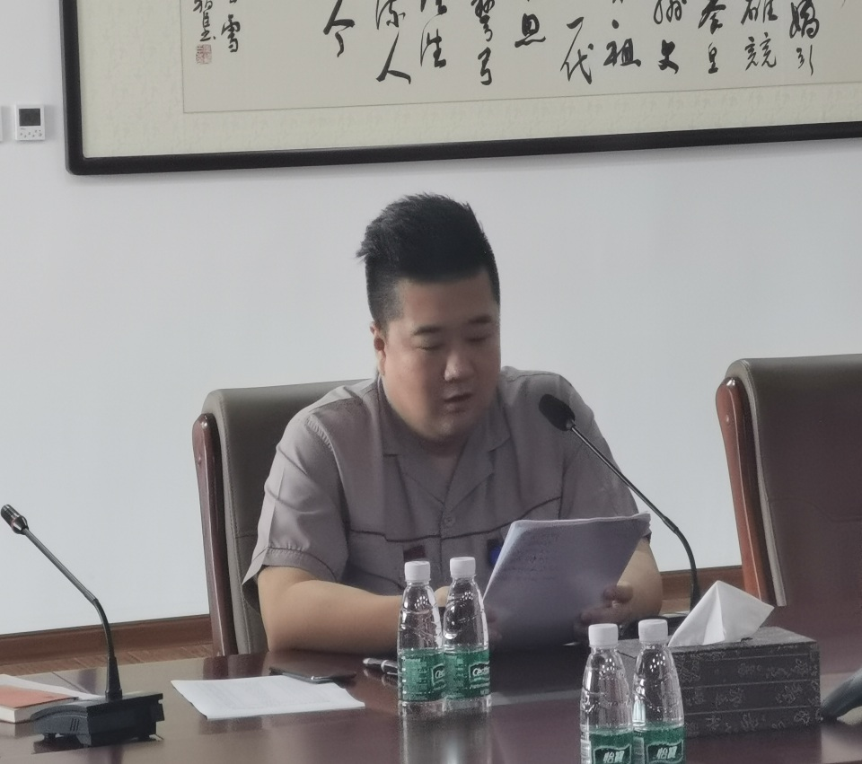
總經理做重要講話

Slide 8
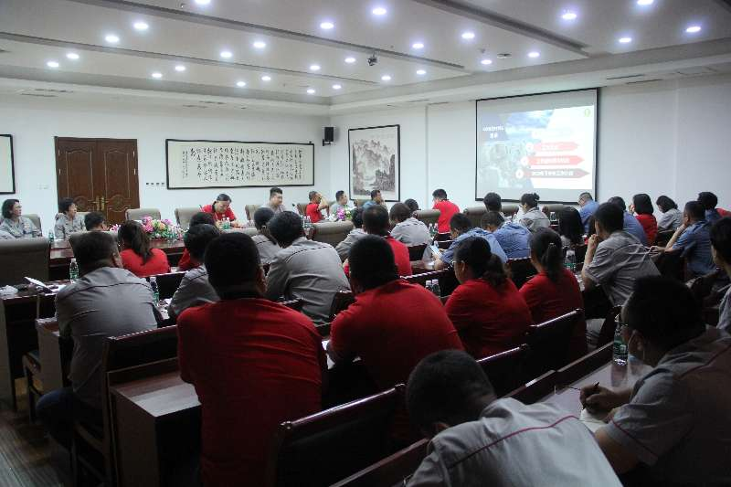
會議現場

Slide 9

2020-7-24

